Slide 1

Mrs. Monica Lingegård, CEO Samhall AB, Sweden
Japan September 2014

Slide 2
SWEDEN – 国の概況 2013年度
総人口 9.3 百万人
労働人口（16-64才） 5,2 百万人
失業率 396,000 人（7,3 %）
早期退職者（16-64才） 443.000人
（病気や事故など）

Slide 3

Sweden
National level
Elections to the Riksdag
(Swedish parliament)
The Riksdag elects the Prime Minister,
who forms a government
Regional level
Elections to the County Council
Assembly
The County Council Assembly elects
the County Council Executive Board
Local level
Elections to the Municipal Council
The Municipal Council elects the
Municipal Executive Board
•
21 県レベル
290市町村レベル
Notes:
11

Slide 4
スウェーデンとは？
国土は日本の1.2倍
中世では北ヨーロッパの大国の一つ
20世紀前は欧州での最貧国の一つ。20世紀になり産業革命の波に乗り、資源（鉄鋼石、木材）技術開発を進めた。
永世中立政策を実施。スイス、オーストリアとともに中立国
戦後は社民党が長期政権のもと、高福祉・高負担社会
高度知識報化社会を推進。現政権は右派、中間派の連立政権
21世紀型の知的資本主義を目指す。
環境省を改名し「持続可能な開発省」とした。

Slide 5
その他の特徴
食事、鉛筆などに至るまで全て教育は無償
幼児教育が最も重要な教育と考えている
納税とはお金を預けて、適正な配分をサービスと年金で受ける 仕組み。税金が取られた（盗られた）という日本とは納税意識が根本的に違う。
1970年代より選挙投票率は平均85％以上
女性社会参加はあらゆる所で進んでいる
でも中立政策を利用して武器も輸出している
現実的なところも
・機械、自動車、家電、医薬、通信などグローバル企業が多くある。

Slide 6
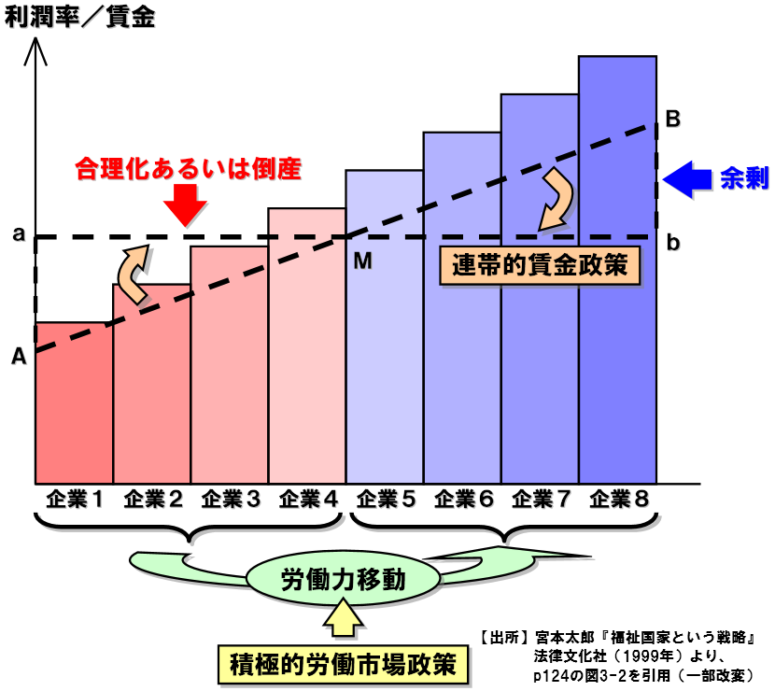
スウェーデンにおける同一労働同一賃金の考え方の背景

Slide 7


Slide 8
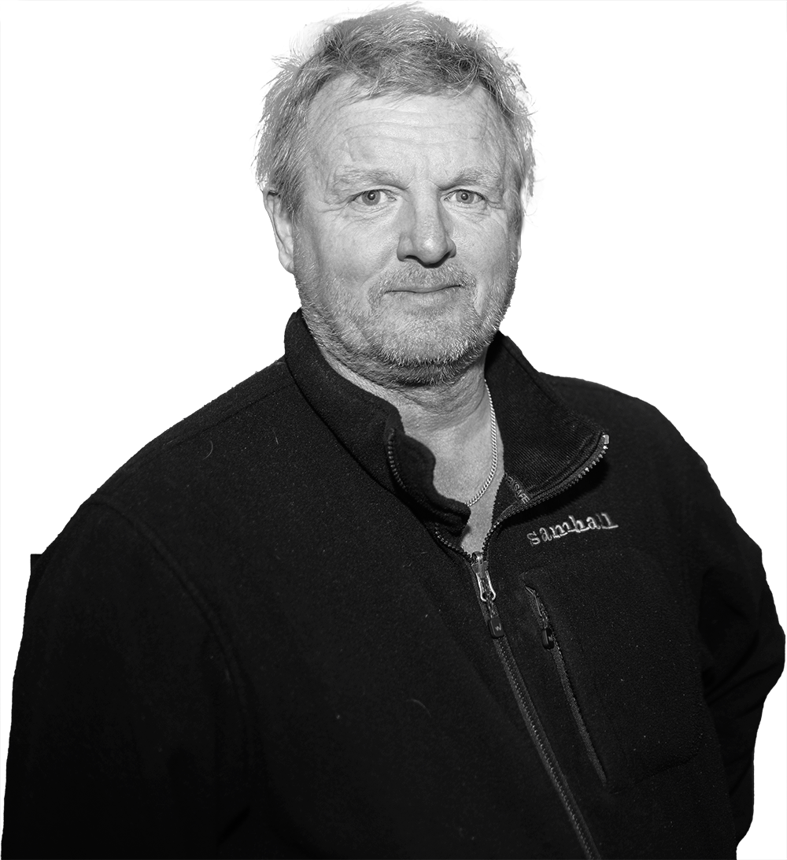
Vision and mission
私たちのビジョンは、すべての個人が労働市場での人的資産として見られスウェーデンに貢献することです。
私たちの使命は、障害のある人のために意味のある発展途上の雇用を創出することです。
これは、他の企業との公平な競争の中で行われる。それを通して、私たちは、社会的排除を防止し、持続可能なスウェーデンに貢献しています。
8

Slide 9
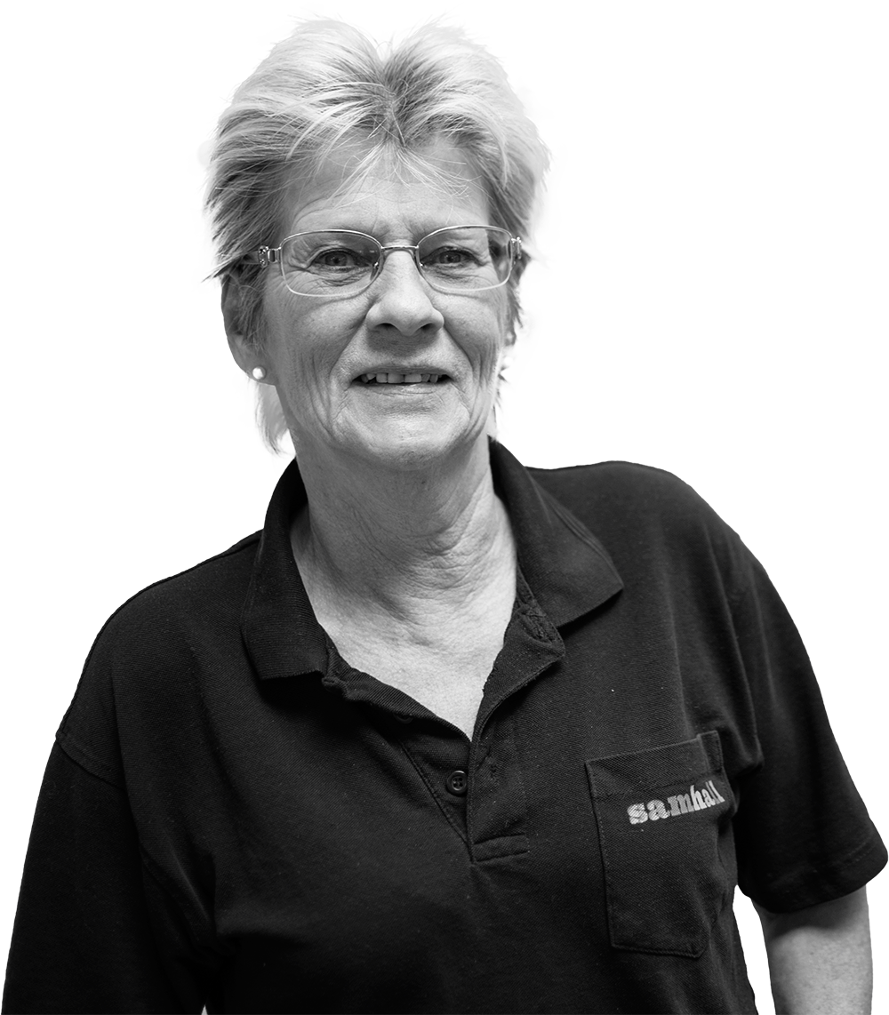
Samhall adds a unique value to the society
民間と公共に競争力のあるサービスプロバイダを構築すること
そして、
同時に、大きな労働力への需要を生み出すこと
そして、
同時に、障害者に、スウェーデンの労働市場における自らの即応性と競争力を構築する機会を与えること

Slide 10

Basic facts on Samhall
売上高1,1億ドル
23 000人の従業員
州からの報酬は次のことをカバー;
  障害 – 作業能力の縮小
  地理的広がり
  スタッフ教育
  適合した作業環境
  100% 完全雇用
1 100 人は他社への転職
10
Notes:
10

Slide 11
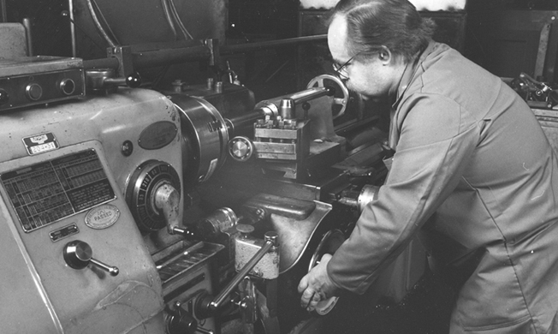

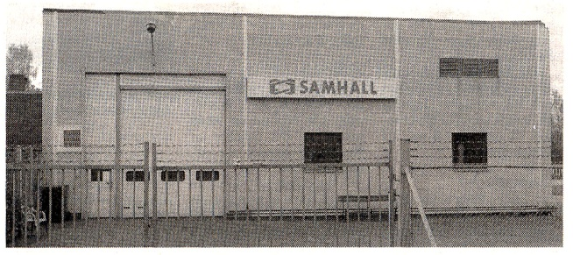
Samhall yesterday
製造業が主
自社生産ユニット
輸出産業の下請け
職場環境は独立して保護された作業場所の確保
男性主体のオペレーション
給与の170％を政府が支払い

Slide 12





Samhall today
守られた環境でははく守られた雇用
有人サービスが主
顧客サイトでの仕事が85％
性別はニュートラル
給与の80％を政府が支払い
Workplace & Property
Storage & Logistics
Cleaning & Laundry
Manufacturing
Care services

Slide 13
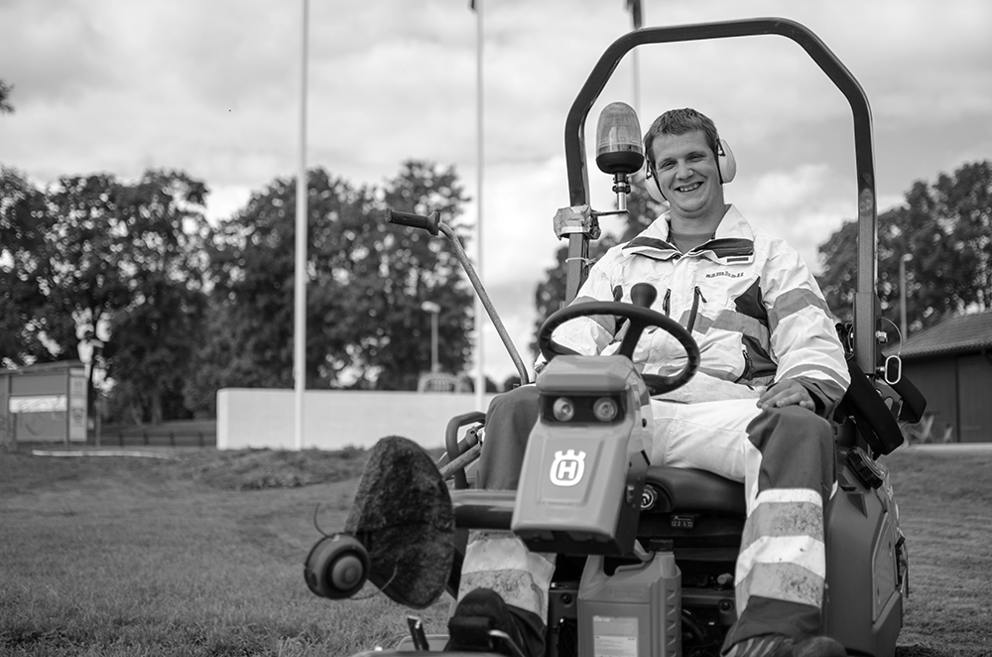
How do we do this?
複合的なマッチング–
Samhall methodology™
各個人の固有の能力に対する信頼
適格なリーダーシップ
広い範囲の仕事
仕事への欲求

Slide 14

The Samhall methodology™
– 適材適所
The Samhall
methodology™
個々人の状態
顧客要求

Slide 15
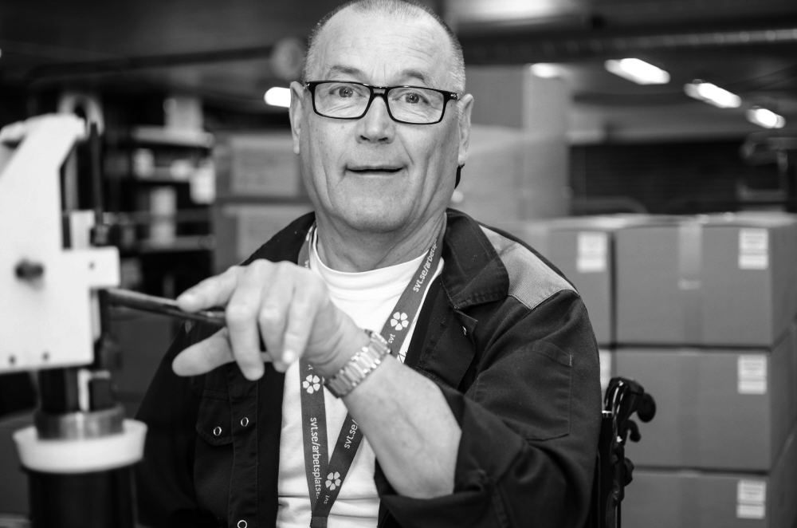
Samhall benefit
コミュニティの利益
効果的なコスト、持続可能性、多様性、インテグレーション、重要な労働力資源
顧客の利益
高品質なデリバリー、地理的な安定、カバレッジ、CSR
従業員の利益
実質的な仕事、報酬、年金、自尊心、働ける、休憩は除外
15
Notes:
15

Slide 16
政府よりの助成金総額の率（1981-2008）

Slide 17
Samhall – future….
…challenges
自己資金での需要増
ビジネスボリューム
リーダーシップ開発
政治の変化
障害を持つ人々への労働市場における無知と偏見
…opportunities
持続可能性 - CSRのトレンドの成長
強力な販売力を持つ競争力のあるサービスと製品
コアとなる業務の開発
コアとなる業務に加える新サービス
高齢者介護分野での需要増加
労働市場の一部では労働力の欠如が予測される

Slide 18
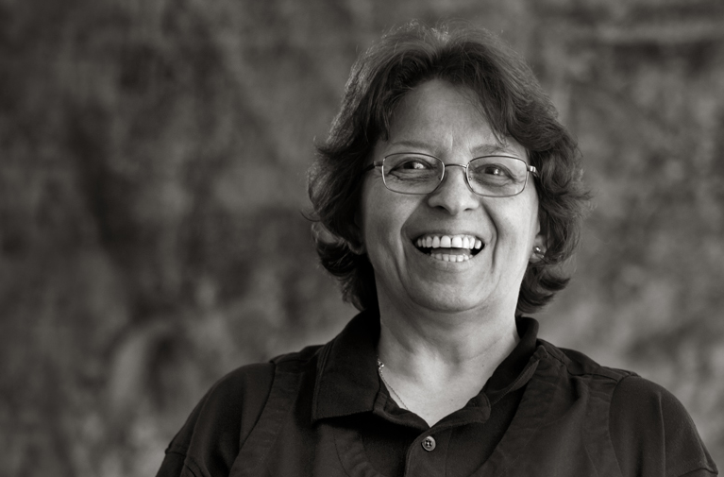
Thank you for your attention!
www.samhall.se
monica.lingegard@samhall.se

